Slide 1
Мастера и шедевры архитектуры
ХХ века
Прокофьев 10-Б

Slide 2
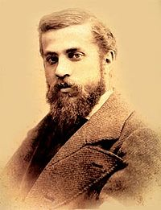
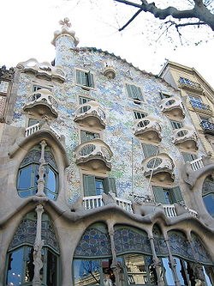
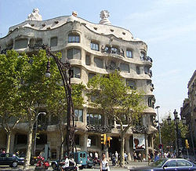
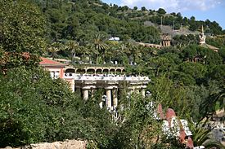
Анто́ни Пла́сид Гильем Гауди́-и-Курне́т (25 июня 1852, Реус, Каталония — 10 июня 1926, Барселона) — каталонский архитектор, большинство причудливо-фантастических работ которого возведено в Барселоне.
Дом Мила (1910)
Парк Гуэля — знаменитый парк в верхней части Барселоны, созданный в 1900—1914 годах. Представляет собой сочетание садов и жилых зон, площадь парка составляет 17,18 га.
Дом Бальо (1906)

Slide 3
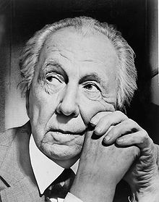
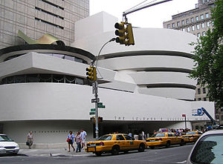
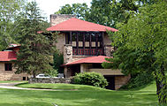
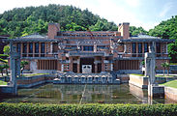
Фрэнк Ллойд Райт (8 июня 1867 — 9 апреля 1959) — американский архитектор-новатор. Оказал огромное влияние на развитие западной архитектуры в первой половине XX века. Создал «органическую архитектуру» и пропагандировал открытый план в архитектуре.
школа 1902, США
Imperial Hotel (1916)
Музей Соломона Гуггенхайма — музей искусства в США, одно из ведущих собраний современного искусства в мире. Ведёт свою историю с создания в 1937 году Фонда Гуггенхайма. Основатель музея — меценат Соломон Роберт Гуггенхайм.
Taliesin West - 1937

Slide 4
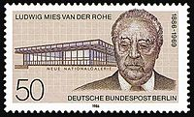
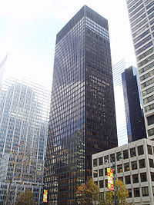
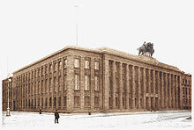
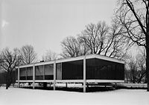
Людвиг Мис ван дер Роэ (настоящее имя нем. Мария Людвиг Михаэль Мис; 27 марта 1886, Ахен — 17 августа 1969,Чикаго) — немецкий архитектор-модернист, ведущий представитель «интернационального стиля», один из художников, определивших облик городской архитектуры в XX веке.
Немецкая почтовая марка с портретом Мис ван дер Роэ
Первоначальный (авторский) вид германского посольства в Петербурге
Сигрэм Билдинг
«Стеклянный дом»

Slide 5
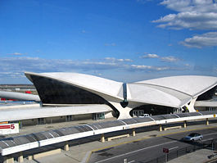
Ээро Сааринен (фин. Eero Saarinen; 20 августа 1910, Киркконумми, Финляндия, — 1 июля 1961, Энн Арбор, штат Мичиган, США) — финский и американский архитектор и дизайнер мебели, получивший в 1940 году американское гражданство и с тех пор работавший в США. Сын Элиеля Сааринена.
Терминал TWA в аэропорту Кеннеди в Нью-Йорке, 1962

Slide 6
Ричард Роджерс, Барон Роджерс Риверсайд (23 июля 1933, Флоренция) — британский архитектор, который в сотрудничестве с Ренцо Пиано и Норманом Фостером создал стиль «хай-тек». Лауреат Императорской и Притцкеровской премий. Королева Великобритании произвела его в бароны (Baron Rogers of Riverside). Ричард Роджерс был удостоен ордена Почетного легиона в 1986 году, посвящен в рыцари в 1991 году и сделал пожизненным пэром в 1996 году.
Европейский суд по правам человека, Страсбург
Штаб-квартира компании «Ллойд».построен в 1991, Лондон

Slide 7
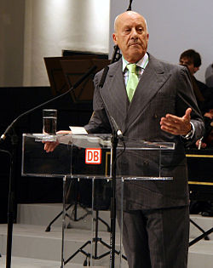
Норман Фостер (англ. Norman Foster, род. 1 июня 1935, Манчестер) — британский архитектор, лауреат Императорской и Притцкеровской премий. Произведён королевой сначала в рыцари, а потом и в бароны (Baron Foster of Thames Bank). Зарубежный почётный член Российской академии художеств^{[1]}
Факультет права,Кембриджский университет,Великобритания, 1995
Международный аэропорт Гонконга, 1998
Станция «Canary wharf» лондонского метро, 1999

Slide 8
Эмпайр-стейт-билдинг^{[3]} (англ. Empire State Building) — 102-этажный небоскрёб, расположенный в Нью-Йорке на острове Манхэттен. Офисное здание. С 1931 по 1972, до открытия Северной башни Всемирного торгового центра, являлся одним из самых высоких зданий мира. В 2001 году, когда рухнули башни Всемирного торгового центра, небоскрёб снова стал самым высоким зданием Нью-Йорка. Архитектуру здания относят к стилю ар-деко.
Местонахождение | Нью-Йорк, США
Строительство | 1931
Использование | бизнес-центр
Высота
Антенна / Шпиль | 443,2 м^{[1]}
Крыша | 381 м
Верхний этаж | 373,2 м^{[1]}
Технические параметры
Количество этажей | 102
Площадь внутри здания | 257 210 м²^{[2]}
Архитектор | Shreve, Lamb and Harmon
Rose Tower

Slide 9
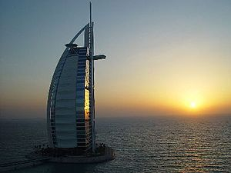
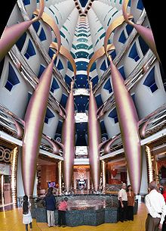
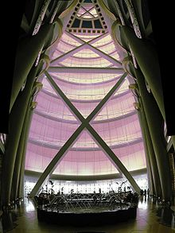
Бурдж аль-Араб (араб. برج العرب‎‎ буквально «Арабская Башня») — роскошный отель в Дубае, самом крупном городе Объединённых Арабских Эмиратов. Здание стоит в море на расстоянии 280 метров от берега на искусственном острове, соединённом с землёй при помощи моста. Имея высоту 321 метр, был самым высоким отелем в мире, но затем, тоже в Дубае, появился отель Башня Розы высотой 333 метра, который открылся в апреле 2008 года.
Строительство отеля началось в 1994 году, для посетителей он открылся 1 декабря 1999 года. Отель был построен в виде паруса доу, арабского судна. Ближе к верху находится вертолётная площадка, а с другой стороны — ресторан «Аль-Мунтаха» (араб. ‎‎ Высочайший), оба поддерживаются консольными балками.

